Slide 1
ДЕТСКИЙ ЭКОЛОГИЧЕСКИЙ КЛУБ «СОЛНЫШАТА»
МБОУ «МУРОМЦЕВСКИЙ ЛИЦЕЙ»
РУКОВОДИТЕЛЬ: ВИНОГРАДОВА ТАТЬЯНА ПАВЛОВНА

Slide 2
КЛУБ «СОЛНЫШАТА» (2010-2015ГГ.) МБОУ «МУРОМЦЕВСКИЙ ЛИЦЕЙ» НАШ ЛОГОТИП:
НАШ ДЕВИЗ:
ПУСТЬ НАМ ПРОБЛЕМ
ГЛОБАЛЬНЫХ НЕ РЕШИТЬ,
НО ВСЕ Ж МЫ
НЕ ПРИВЫКЛИ ОТСТУПАТЬ.
ДОЛЖНЫ МЫ
ВСЕ УСИЛЬЯ ПРИЛОЖИТЬ,
ЧТОБ НАШ ПОСЕЛОК
МОГ БЫ ПРОЦВЕТАТЬ!»

Slide 3
КЛУБ «СОЛНЫШАТА» (2010-2015ГГ.) МБОУ «МУРОМЦЕВСКИЙ ЛИЦЕЙ»
КОЛИЧЕСТВО ПОСТОЯННЫХ ЧЛЕНОВ: 154 ЧЕЛОВЕКА.
В ЗАСЕДАНИЯХ И АКЦИЯХ ПРИНИМАЮТ УЧАСТИЕ АКТИВ И ВСЕ ЖЕЛАЮЩИЕ.
КОЛИЧЕСТВО УЧАСТНИКОВ ДОБРЫХ ДЕЛ УВЕЛИЧИВАЕТСЯ.

Slide 4
КЛУБ «СОЛНЫШАТА» РАБОТА ПРОВОДИТСЯ ПО ПРИНЯТОМУ ПЛАНУ. ОТЧЕТ О РАБОТЕ КЛУБА ПРЕДСТАВЛЯЛСЯ НА МУНИЦИПАЛЬНОМ И РЕГИОНАЛЬНОМ УРОВНЕ.

Slide 5
АКЦИЯ «ПОКОРМИТЕ ПТИЦ ЗИМОЙ! »
МЫ –ДРУЗЬЯ!»
24 - 31 ОКТЯБРЯ 2014 Г.

Slide 6
БЕСЕДА «ПТИЦЫ НАШЕГО КРАЯ» 24-31 ОКТЯБРЯ 2014 Г.
МАСТЕРСКАЯ «КОРМУШКИ ДЛЯ ПЕРНАТЫХ»
УКРАШАЕМ ПТАШКИНО ДЕРЕВЦЕ
РАЗМЕЩАЕМ КОРМУШКУ
ГОТОВИМ КОРМА

Slide 7
УЧИМСЯ ДОБАВЛЯТЬ УГОЩЕНИЯ
А СКОЛЬКО НУЖНО КОРМА?
ПТИЦЫ БУДУТ РАДЫ!
ЖДЕМ ПЕРНАТЫХ ГОСТЕЙ!
К ЗИМЕ ГОТОВЫ!

Slide 8
ВОТ ТАК МЫ ПОТРУДИЛИСЬ !

Slide 9
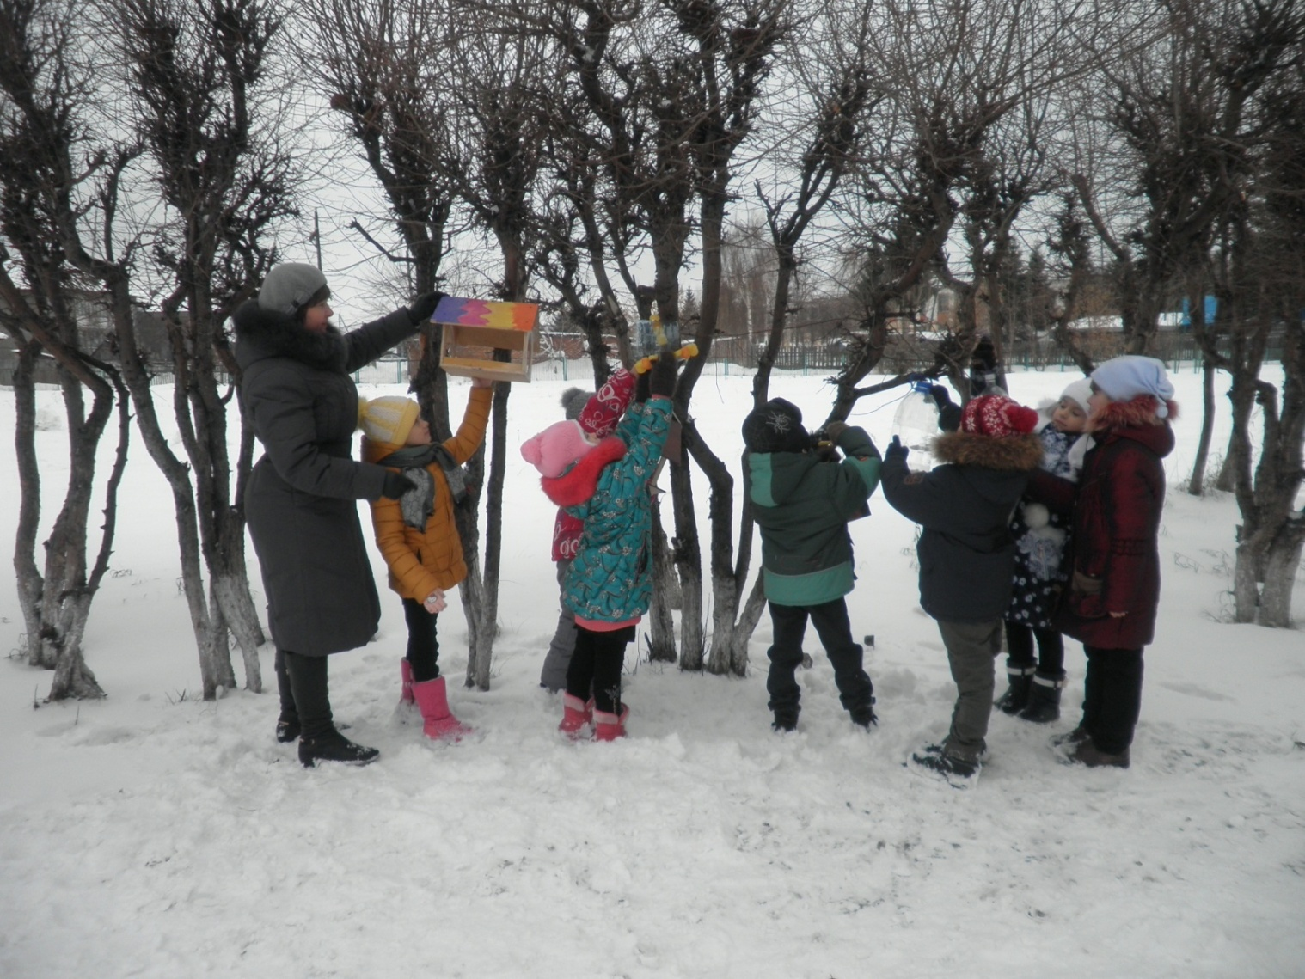
А ТЕПЕРЬ НА УЛИЦУ!
РАЗМЕЩЕНИЕ КОРМУШЕК

Slide 10
АКЦИЯ ДЛЯ 1А, 1Б, 2А. 2Б КЛАССОВ ЛИЦЕЯ
АКЦИЯ ДЛЯ 3А,3Б,4А,4Б КЛАССОВ ЛИЦЕЯ

Slide 11
ИТОГ ДЕЛАЙ РАЗ!... ДЕЛАЙ ДВА!...
ДЕЛАЙ С НАМИ! ДЕЛАЙ КАК МЫ!..
ДЕЛАЙ САМ! ДЕЛАЙ С ДРУЗЬЯМИ! ...

Slide 12
АНАЛИЗ ПРОВЕДЕННОЙ АКЦИИ «ПОКОРМИТЕ ПТИЦ ЗИМОЙ! МЫ-ДРУЗЬЯ!»
РЕЗУЛЬТАТЫ АКЦИИ:
УЧАСТВОВАЛО
8 КЛАССОВ НАЧАЛЬНОЙ ШКОЛЫ ЛИЦЕЯ,
- ВОСПИТАНИЕ ДОБРОТЫ И ВНИМАНИЯ К ПРИРОДЕ И РОДНОМУ КРАЮ,
СПАСЕННЫЕ ЖИЗНИ МНОГИХ ПТИЦ,
НОВЫЕ ДРУЗЬЯ И ЕДИНОМЫШЛЕННИКИ.
МЫ УЧИМСЯ ДЕЙСТВОВАТЬ ВМЕСТЕ!
ПРИСОЕДИНЯЙТЕСЬ!!!

